Slide 1

Energiewende erfolgreich gestalten mit Interreg
Energetická transformace s Interregem
Das Projekt DanuP-2-Gas
Projekt DanuP-2-Gas
Astrid Heindel, Technologiezentrum Energie, Hochschule Landshut

Slide 2

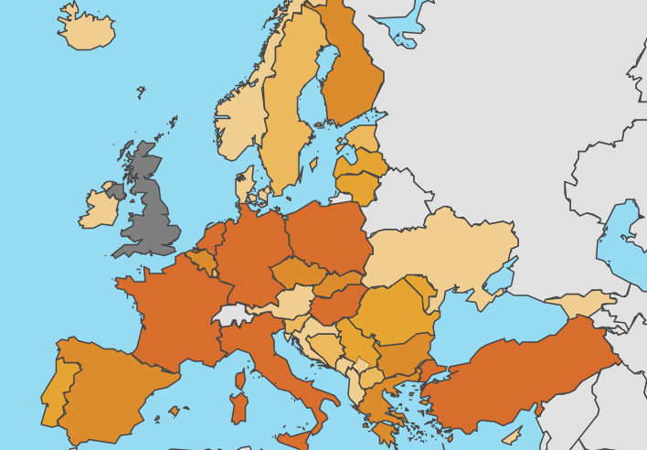
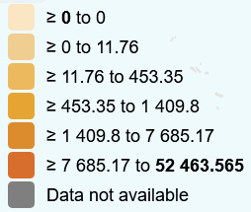

Gasimporte aus Russland, 2020
Dovoz plynu z Ruska, 2020
mil. m³
Quelle: Eurostat

Slide 3

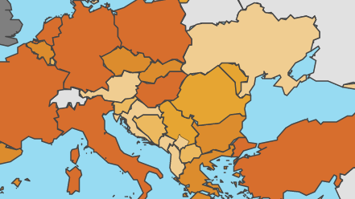
Czech Republic
Germany
Sloviakia
Austria
Hungary
Romania
Slovenia
Croatia
Donau
B&H
Serbia
Bulgaria
Montenegro

Slide 4
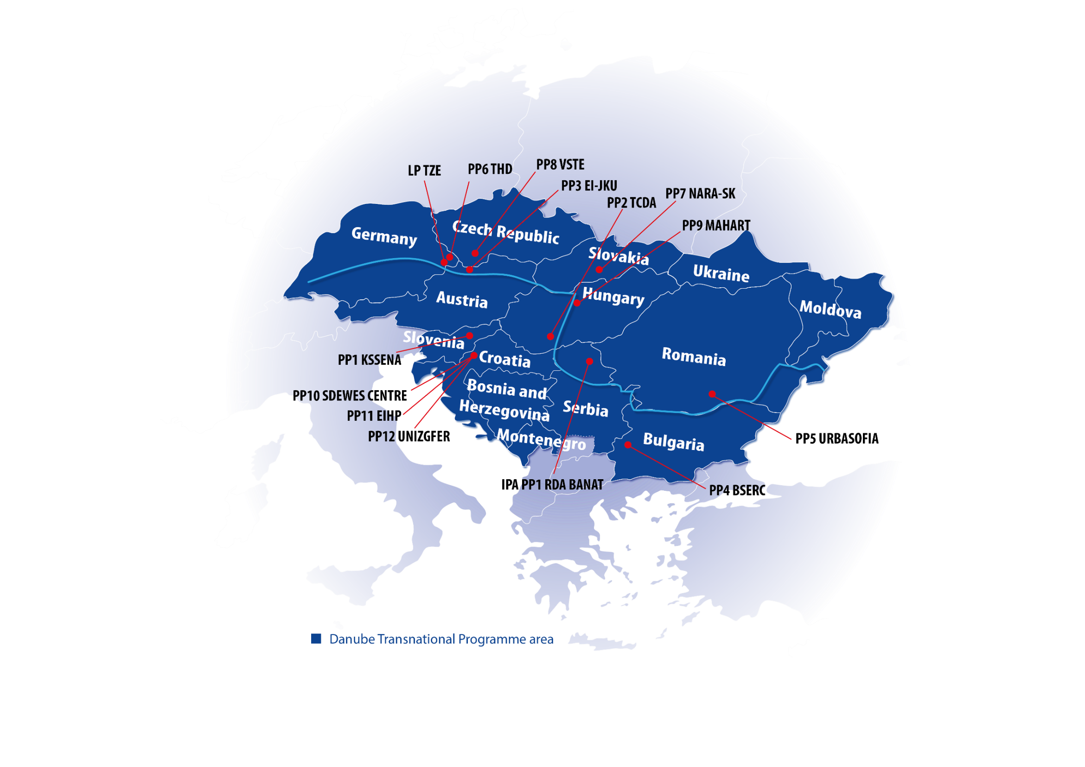










Projektkonsortium
Projektové konsorcium
Technology Centre for Energy (Lead Partner)
Deggendorf Institute of Technology (PP6)
Energy Agency of Savinjska, Šaleško and Koroško Region (PP1)
Tolna County Development Agency (PP2)
MAHART Freeport Co. Ltd. (PP9)
Energie Institut an der Johannes Kepler Universität Linz (PP3)
Black Sea Energy Research Centre (PP4)
URBASOFIA (PP5)
National Recycling Agency Slovakia (PP7)
Institute of Technology and Business in České Budějovice (PP8)
International Centre for Sustainable Development of Energy, Water and Environment Systems (PP10)
Energy Institute Hrvoje Pozar (PP11)
University of Zagreb, Faculty of Electrical Engineering and Computing (PP12)
Regional Agency for Socio Economic Development - RDA Banat (IPA PP1)

Slide 5
Projektdaten
Projektová data
Laufzeit: Juli 2020 – Dezember 2022 (30 Monate)
Projektbudget in Euro:
Gesamt: 2 553 726,85
Europäischer Fonds für regionale Entwicklung (EFRE): 2 109 336,02
Instrument für Heranführungshilfe (IPA): 61 331,75
6 Arbeitspakete
14 Partner
10 Assoziierte Partner
Doba trvání: červenec 2020 - prosinec 2022 (30 měsíců)
Rozpočet projektu v eurech:
Celkem: 2 553 726,85
Evropský fond pro regionální rozvoj (EFRR): 2 109 336,02
Nástroj předvstupní pomoci (NPP): 61 331,75
6 pracovních balíčků
14 partnerů
10 přidružených partnerů

Slide 6

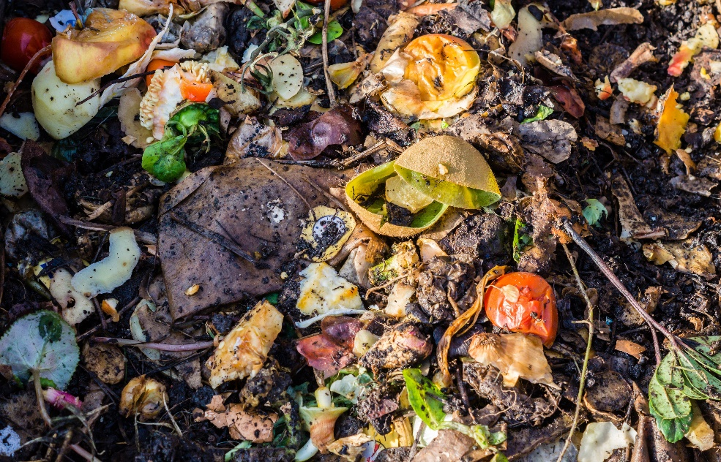
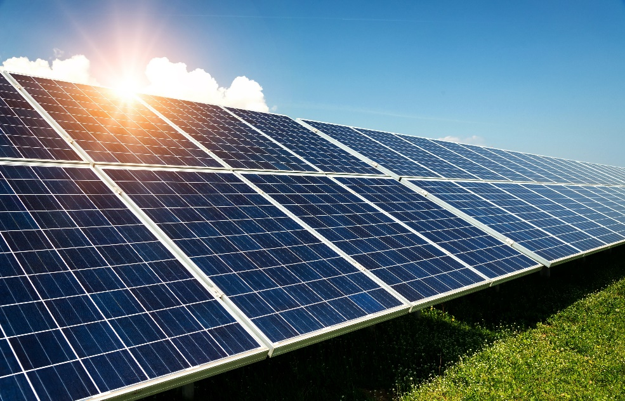
Substitution von Gasimporten...
… durch grünes, erneuerbares Erdgas
Nahrazení dovozu plynu …
... prostřednictvím ekologického, obnovitelného zemního plynu
Biogene Rest- und Abfallstoffe
Biogenní zbytky a odpady
Erneuerbarer Strom
Obnovitelná elektřina

Slide 7




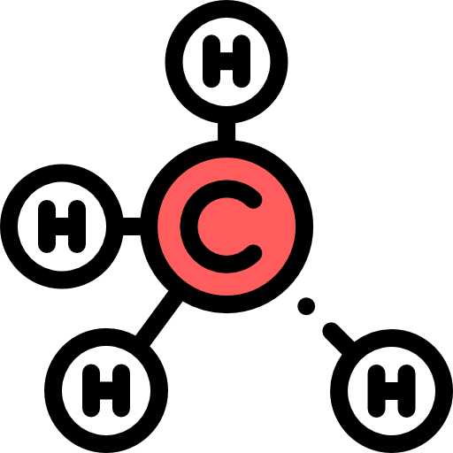





Erneuerbarer Strom
Obnovitelná elektřina
Elektrolyseur
Elektrolyzér
Biologische Methanisierung
Biologická metanizace
Erneuerbares, grünes Erdgas
Obnovitelný, ekologický zemní plyn
Biogene Rest- und Abfallstoffe Biogenní zbytky a odpady
Torrefizierung, Vergasung
torrefakce, zplyňování
Synthesegas
Syntetický plyn

Slide 8


Herausforderungen für den Donauraum
Výzvy pro Podunají
§§
Fehlende Anreize und Unterstützung für Investitionen
Rechtliche Barrieren
Fehlende Daten
Právní překážky
Nedostatek údajů
Nedostatek pobídek a podpory pro investice
→ Transnationale Zusammenarbeit
→ Nadnárodní spolupráce

Slide 9
Rechtliche Barrieren
§§
Právní překážky
Einspeisung
Přívod energie
Anreize und Unterstützung
Podněty a podpora
Zertifizierungs-systeme
Certifikační systémy
Klassifizierung von PtG
Klasifikace PtG
Entgelte, Abgaben, Steuern
Poplatky, odvody, daně
1. Schritt
Analyse der rechtlichen und politischen Rahmenbedinungen für Power-to-Gas
Krok
Analýza právních a politických rámcových podmínek pro power-to-gas
2. Schritt
Identifikation von Barrieren
2. Krok
Identifikace bariér
9

Slide 10
Rechtliche Barrieren
§§
Právní překážky
Rechtlich
Právní
Techno-Ökonomisch
Technicko-ekonomické
Sozio-Technisch
Sociálně-technické
3. Schritt
Entwicklung von strategischen Roadmaps
3. Krok
Vypracování strategických plánů
4. Schritt
Entwicklung einer transnationalen Strategie
4. Krok
Rozvoj nadnárodní strategie
Notes:
Legal: Unclear definitions: Do certain regulations, e.g. electricity taxes, apply for PtG / Methanation plants? → Clarification needed
Techno-economic: Necessity to prove the readiness of gas infrastructure and appliances for higher shares of hydrogen injection
Socio-technical: Complex permission procedures due to insufficient knowledge level of public authorities involved → development of permission and admission guidelines

Slide 11







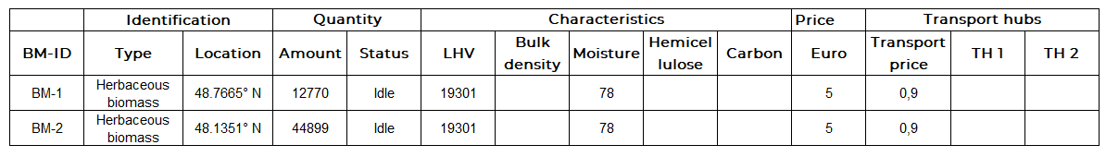
Datengrundlage Datový základ
Biogene Rest- und Abfallressourcen
Infrastrukturelle Rahmenbedingungen
Biogenní zbytkové a odpadní zdroje
Rámcové infrastrukturní podmínky

Slide 12
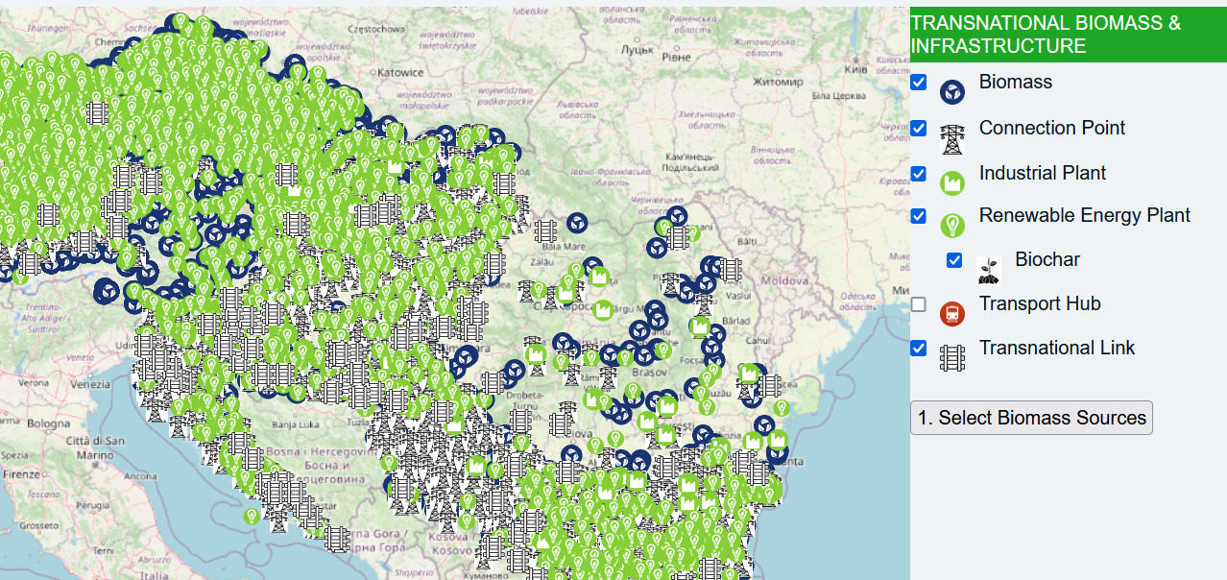
Transnationaler Erneuerbare Energien Atlas
Nadnárodní atlas obnovitelných energií

Slide 13



Unterstützung von Investitionen
Podpora investic
Förderkatalog
Katalog podpor
Optimierungstool
Optimalizační nástroj
Workshops für Stakeholder
Workshopy pro stakeholder

Slide 14
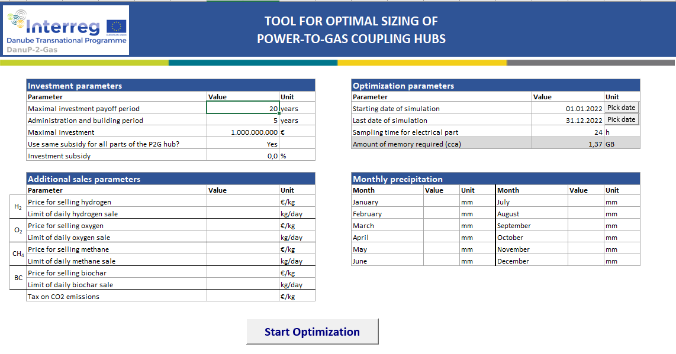
Optimierungstool
Optimalizační nástroj

Slide 15
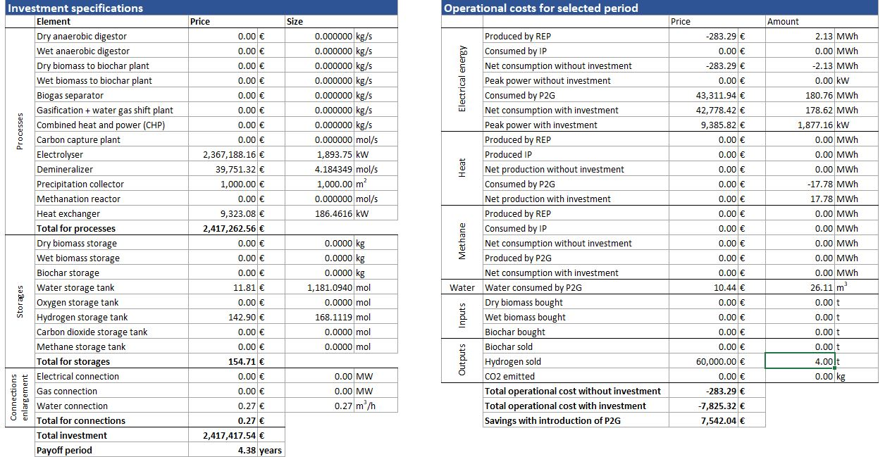
Optimierungstool
Optimalizační nástroj
Ergebnisse
Ideale Parametrisierung und Betriebspläne für Power-to-Gas-Hubs
Ideale Inputs und Outputs
Investitions- und Betriebskosten
Rentabilitätsdauer
Výsledky
→ Ideální parametrizace a provozní plány pro power-to-gas-hubs
→ Ideální inputs a outputs
→ Investiční a provozní náklady
→ Dobra návratnosti

Slide 16
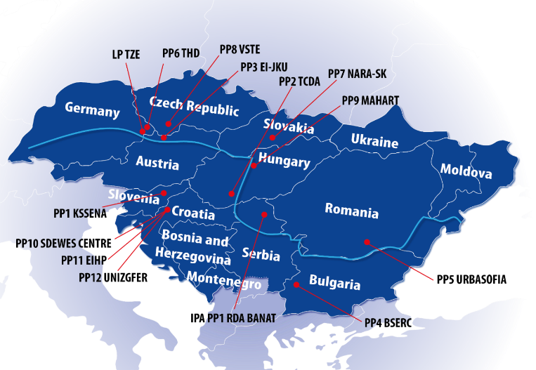


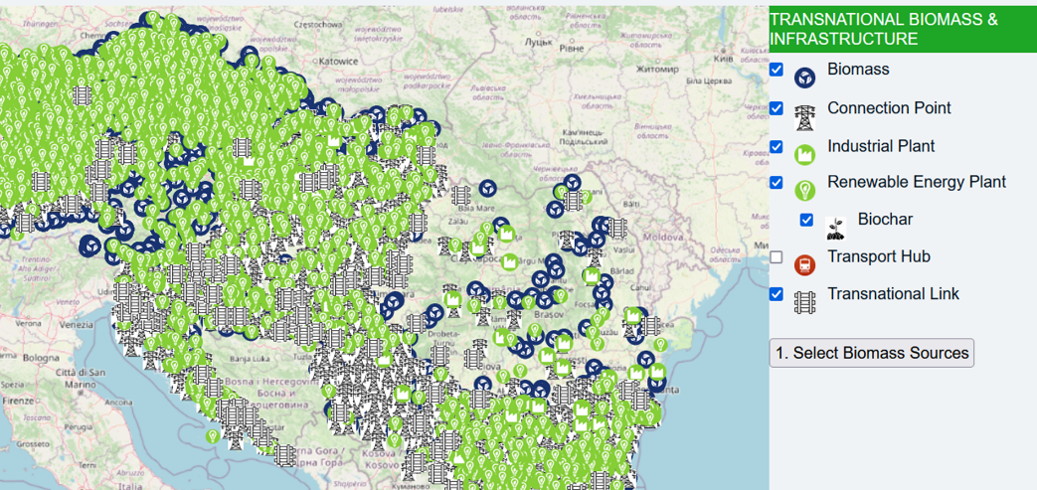
Danube Energy Platform

Slide 17
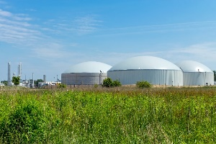
Stärkung transnationaler Kooperation…
Posílení nadnárodní spolupráce...
… um Power-to-Gas-Projekte im Donauraum zu fördern.
… na podporu power-to-gas projektů v Podunají.

Slide 18
Transition von Gasimporten …
Přechod od dovozu plynu …

Slide 19
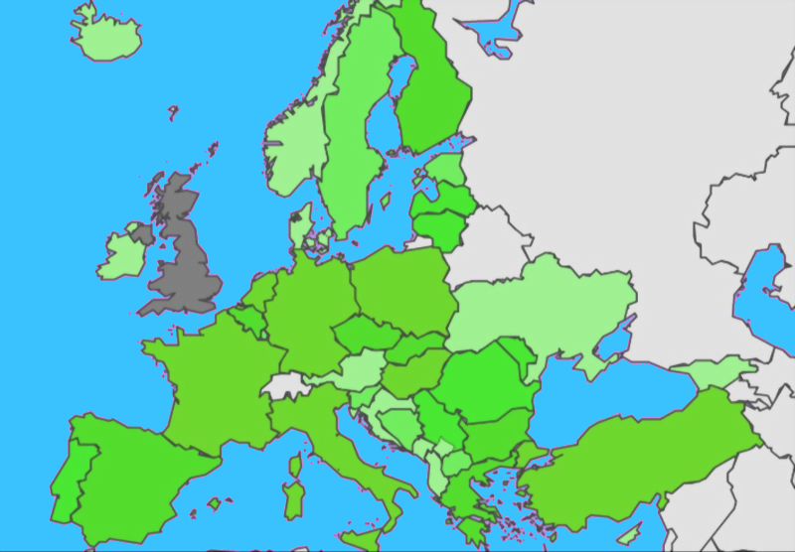
Transition von Gasimporten …
Přechod od dovozu plynu …
… zu grünen und unabhängigen Energiesystemen in Europa.
… k zeleným a nezávislým energetickým systémům v Evropě.
Greece

Slide 20
Warum Interreg? Proč Interreg?
Projekte auf struktureller Ebene
Networking, transnationaler Erfahrungsaustausch
Partner aus allen Bereichen (Forschung, Administration, Industrie, Politik)
Awareness und Akzeptanz als zentrale Säulen
Vergleichsweise einfaches Antragsverfahren
Umfangreiche Unterstützung durch nationale Kontaktstellen, Europaregion Donau-Moldau und Joint Secretary
Projekty na strukturální úrovni
Networking nadnárodní výměna zkušeností
Partneři ze všech oblastí (výzkum, administrativa, průmysl, politika)
uvědomění a akceptance jako hlavní pilíře
Poměrně jednoduchý postup podávání žádostí
Rozsáhlá podpora prostřednictvím národních kontaktních míst, Evropského regionu Dunaj-Vltava a joint secretary

Slide 21
Weitere Vorhaben Další projekty
Interreg B Central Europe (beantragt): HyEfRe
Konzeptenwicklung für eine transnationale Wasserstoffinfrastruktur
Entwicklung von Tools zur Energieplanung in Kommunen und Gemeinden
Umfangreiche Maßnahmen zum Wissenstransfer und zur Erhöhung der Akzeptanz
Interreg B Donauraum (Antrag geplant): Danube Indeet
Integriertes Konzept zur Speicherung von erneuerbarem Strom
E-Mobilität als mobile Speicher, Wasserstoffproduktion für die lokale Industrie
Interreg B Central Europe (podána žádost): HyEfRe
Vývoj koncepce nadnárodní vodíkové infrastruktury
Vývoj nástrojů pro energetické plánování v krajích, okreséch a obcích
Rozsáhlá opatření k přenosu znalostí a zvýšení akceptance
Interreg B Donauraum (plánovaná žádost): Danube Indeet
Integrovaná koncepce skladování elektřiny z obnovitelných zdrojů
E-mobilita jako mobilní úložiště, výroba vodíku pro místní průmysl

Slide 22

Kontakt
Technologiezentrum Energie
Hochschule für angewandte Wissenschaften Landshut
Astrid Heindel
+49 8531 914 044-68
astrid.heindel@haw-landshut.de
Social Media:
www.twitter.com/DANUP2GAS
www.facebook.com/DanuP2GasProject
Danube Energy Platform: www.danup2gas.eu
Projektwebsite: http://www.interreg-danube.eu/danup-2-gas
Newsletter: http://www.interreg-danube.eu/approved-projects/danup-2-gas/campaigns

